Slide 1
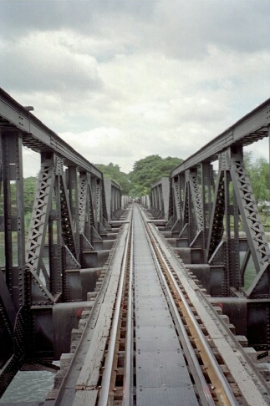
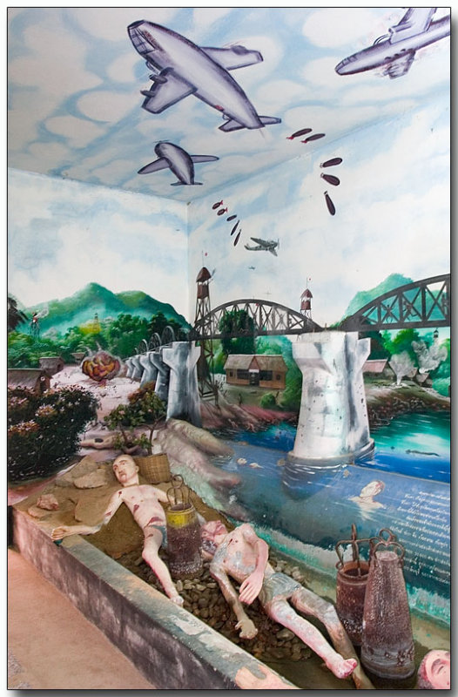
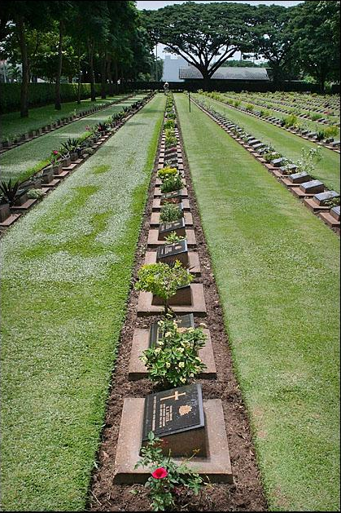
El puente
sobre
el río Kwai
Música de Malcolm Arnold Avance automático

Slide 2
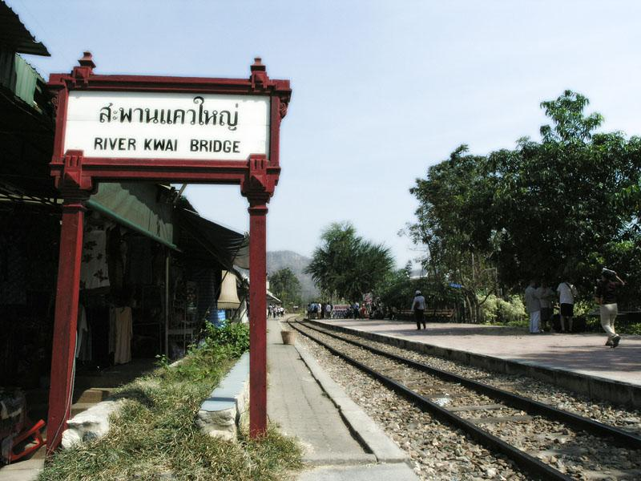

Slide 3
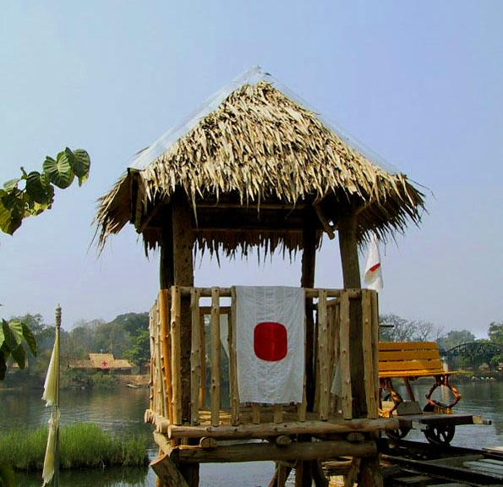

Slide 4
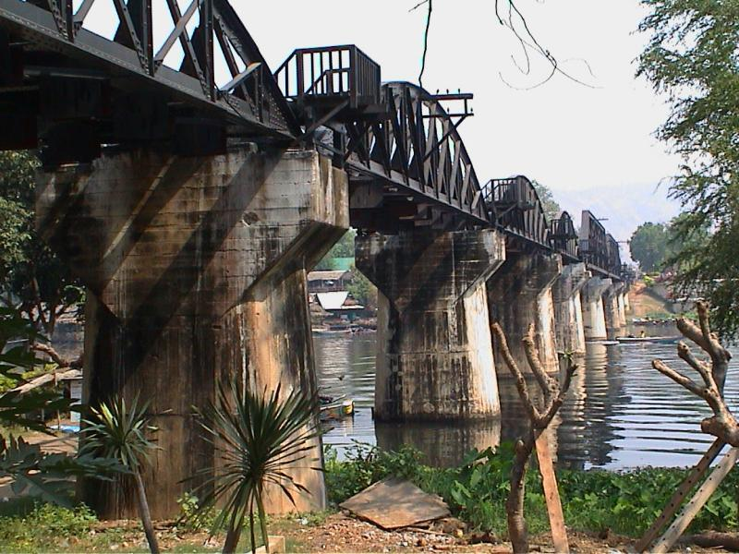

Slide 5
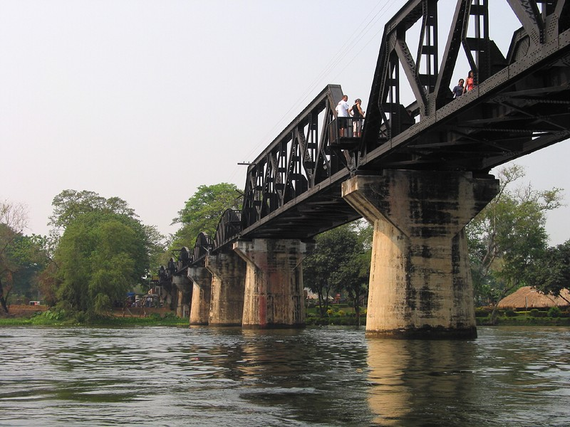

Slide 6
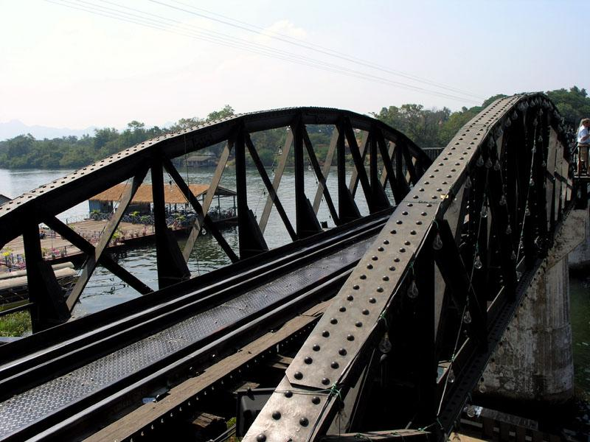

Slide 7
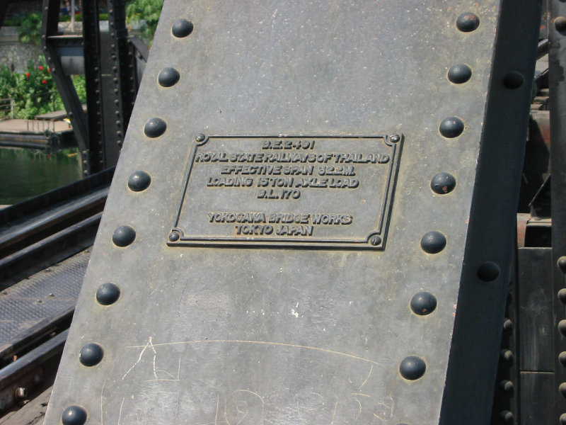

Slide 8
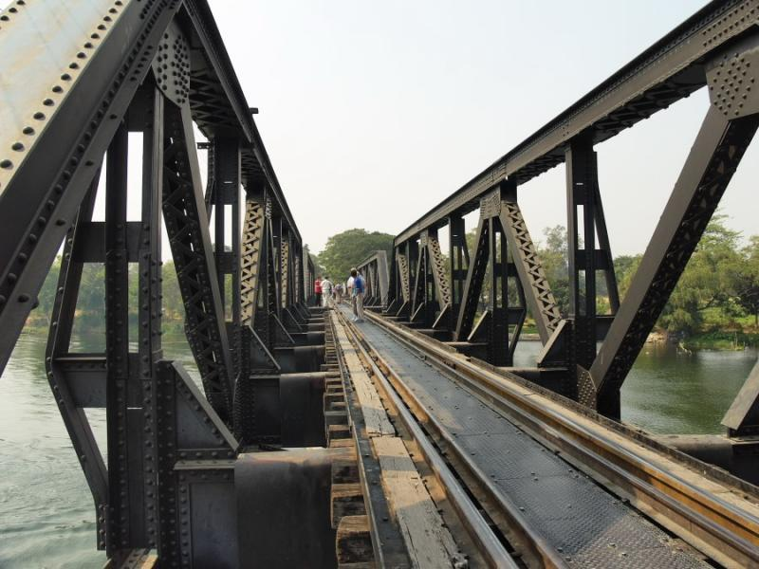

Slide 9
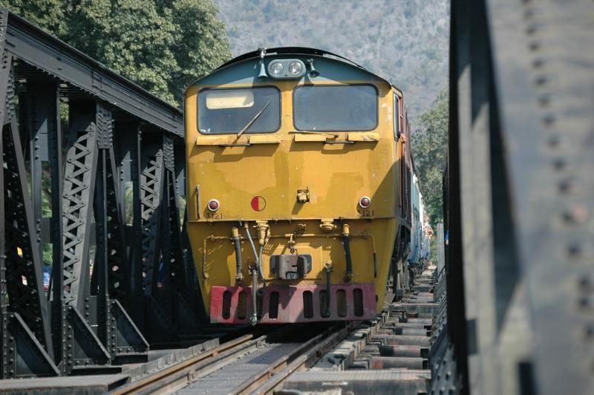

Slide 10
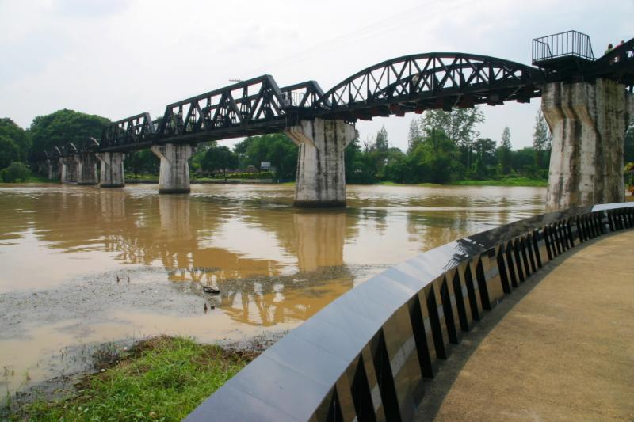

Slide 11
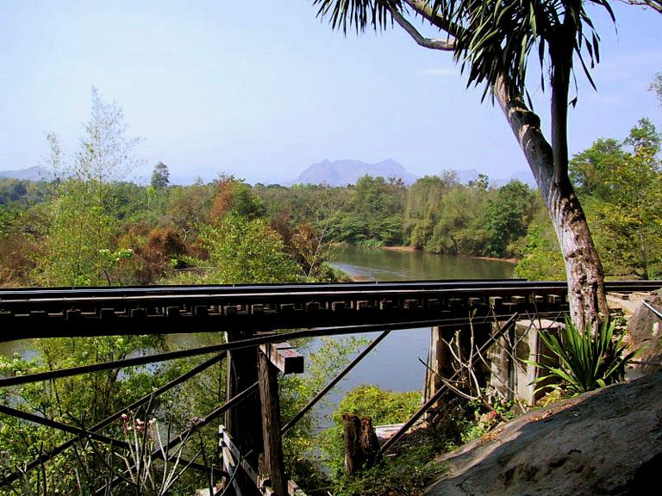

Slide 12
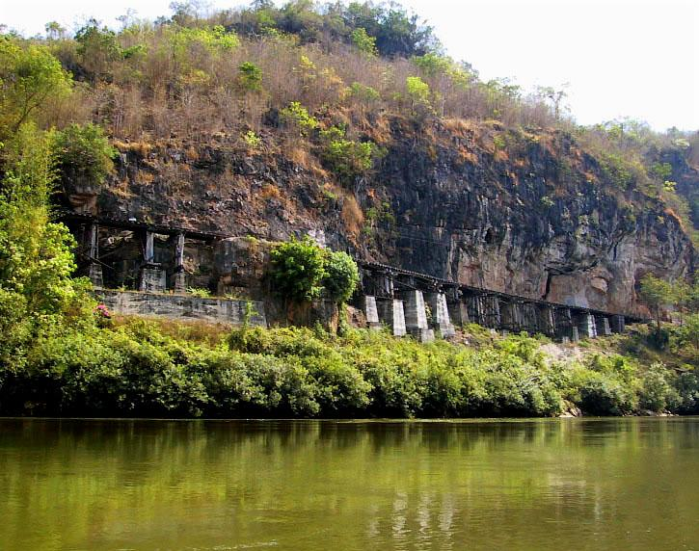

Slide 13
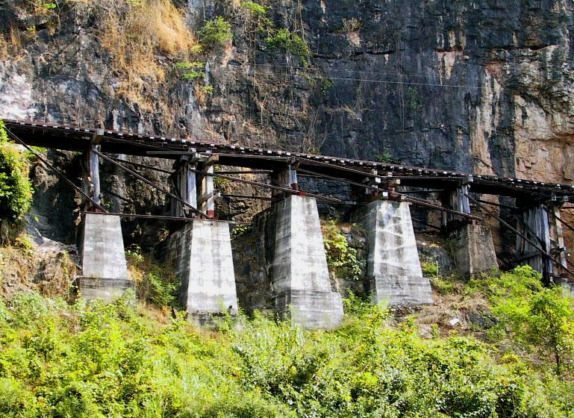

Slide 14
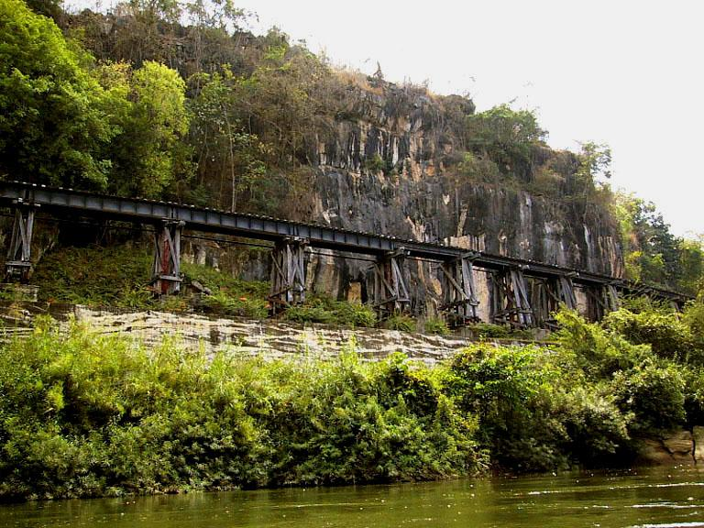

Slide 15
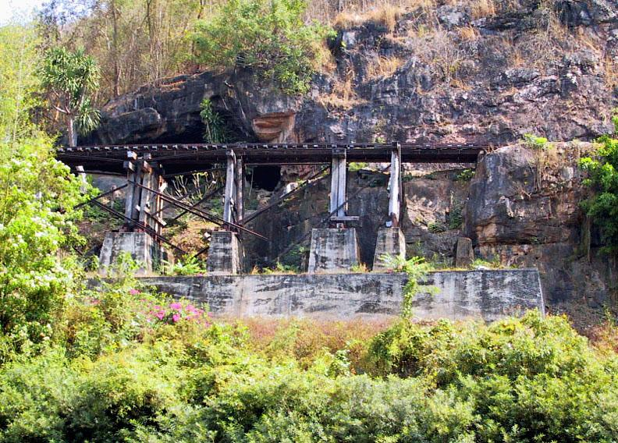

Slide 16
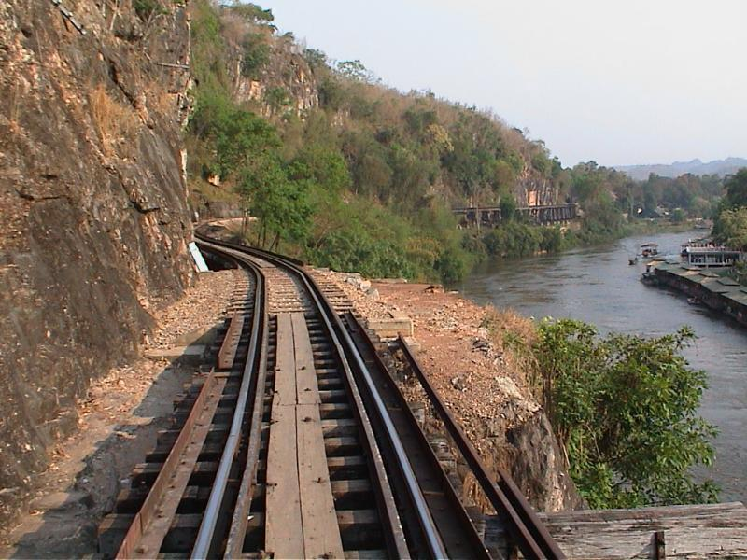

Slide 17
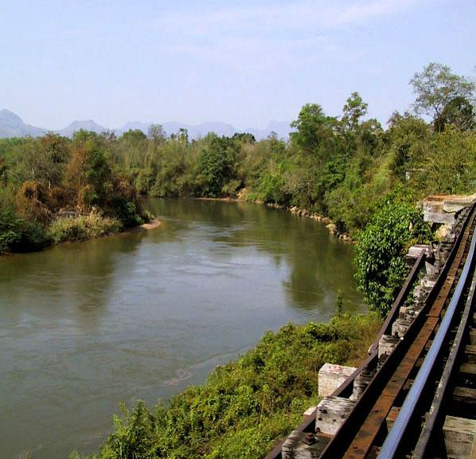

Slide 18
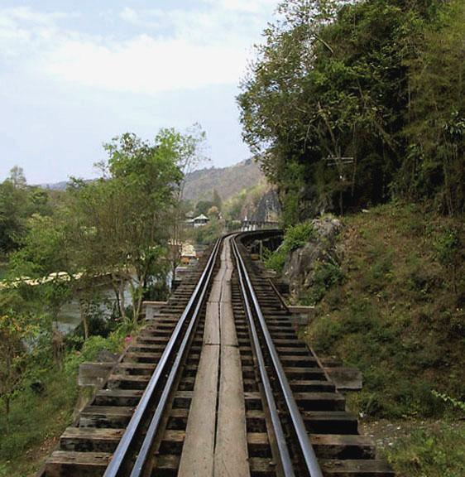

Slide 19
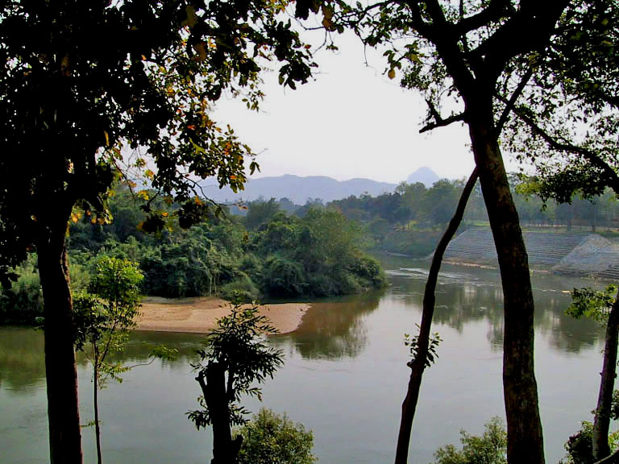

Slide 20
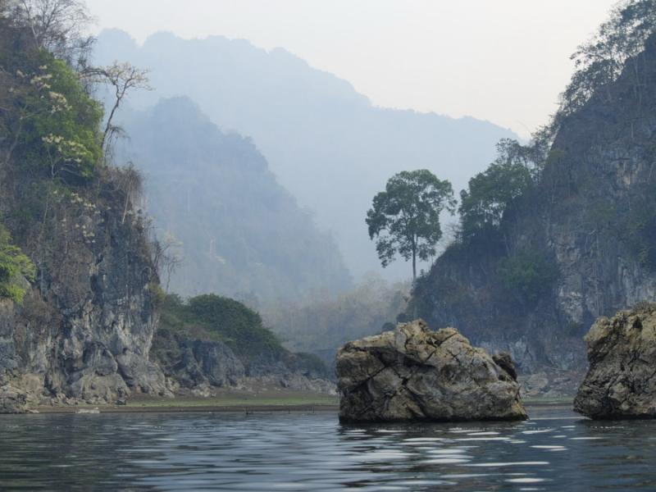

Slide 21
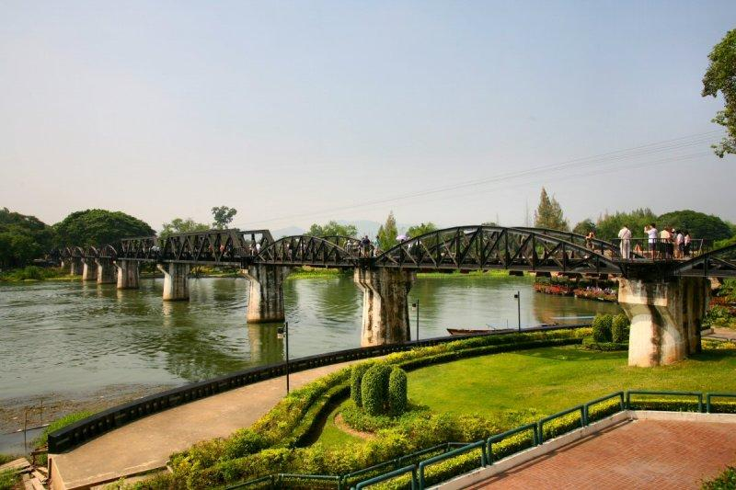

Slide 22
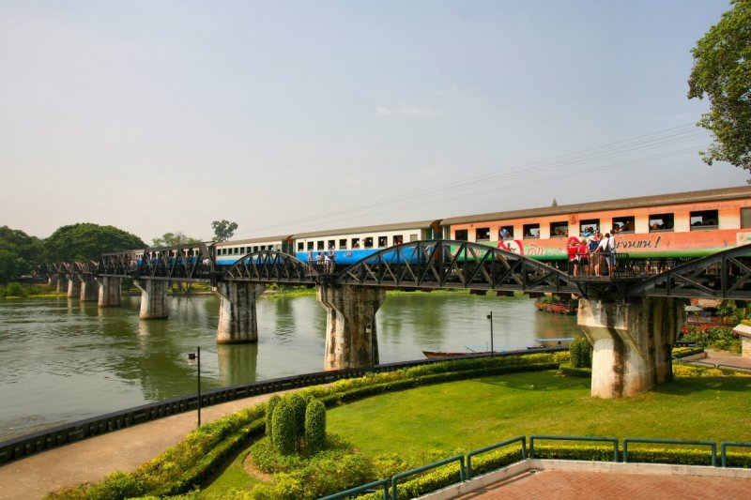

Slide 23
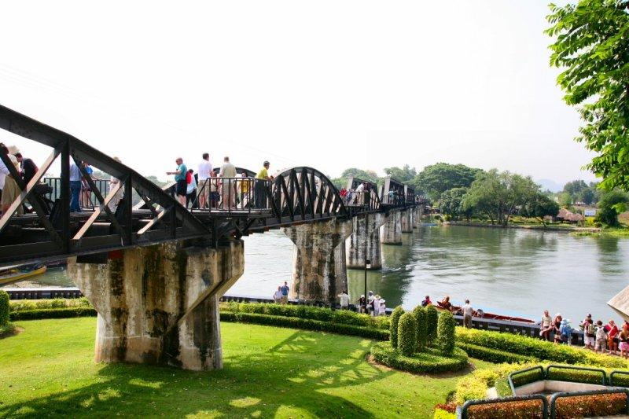

Slide 24
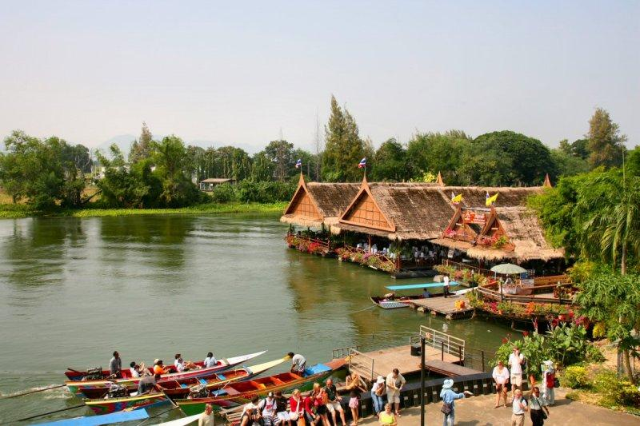

Slide 25
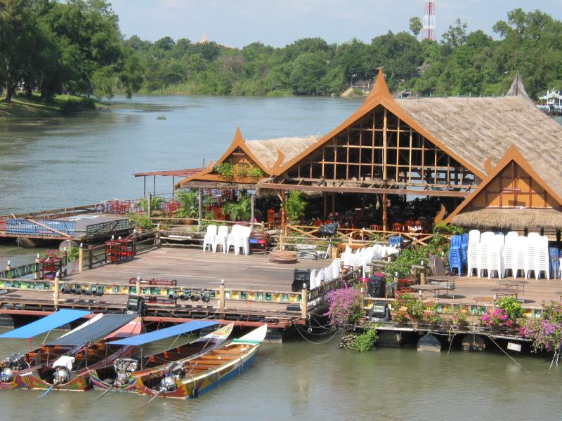

Slide 26
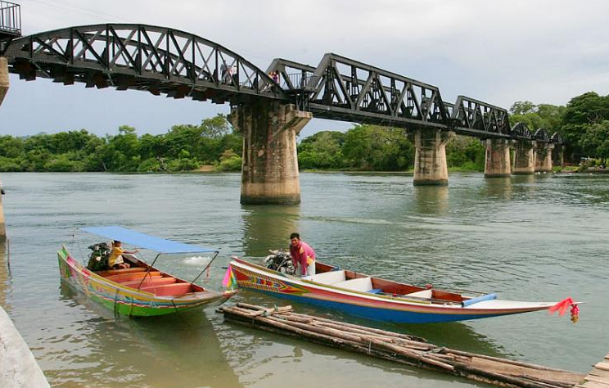

Slide 27
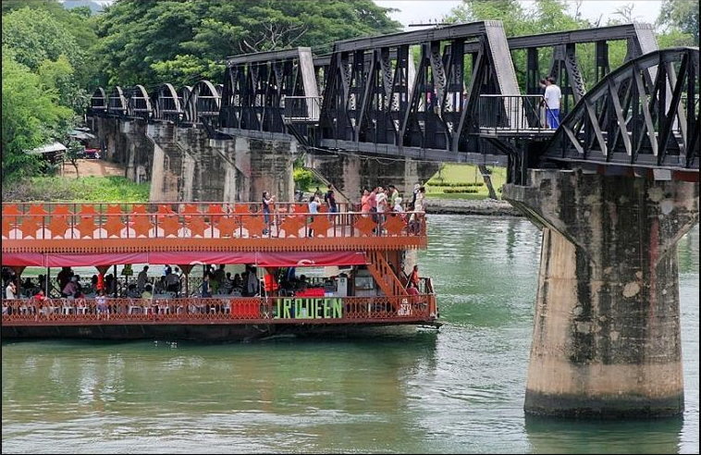

Slide 28
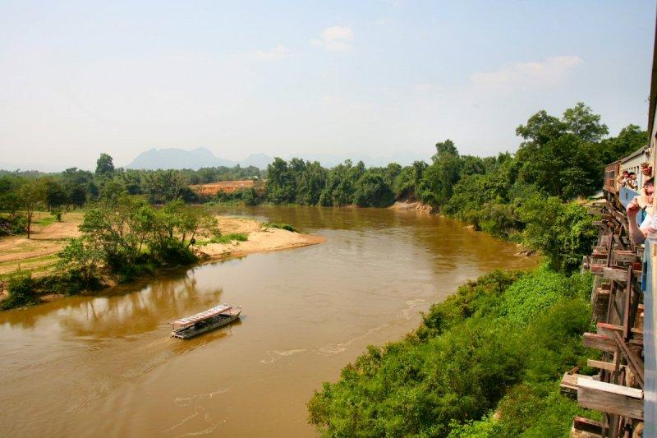

Slide 29
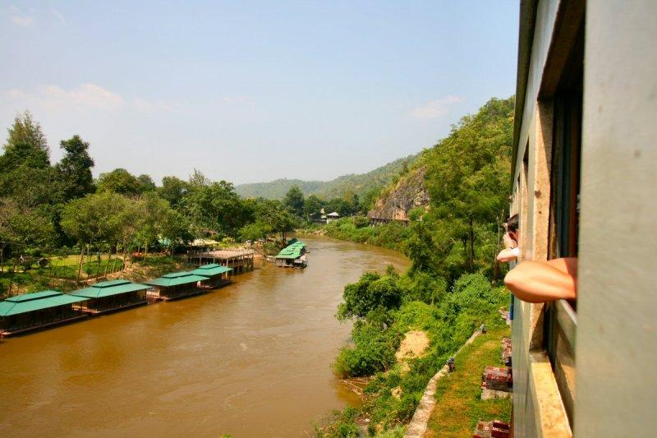

Slide 30
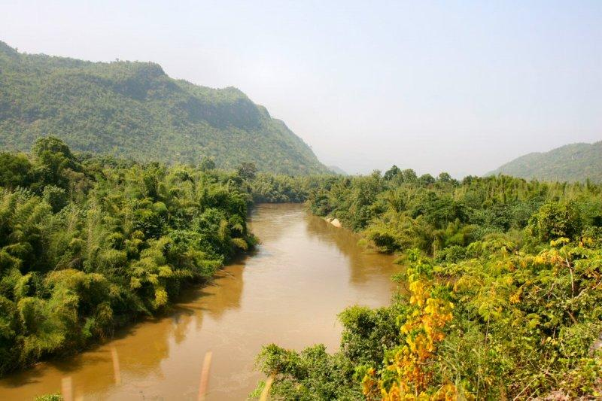

Slide 31
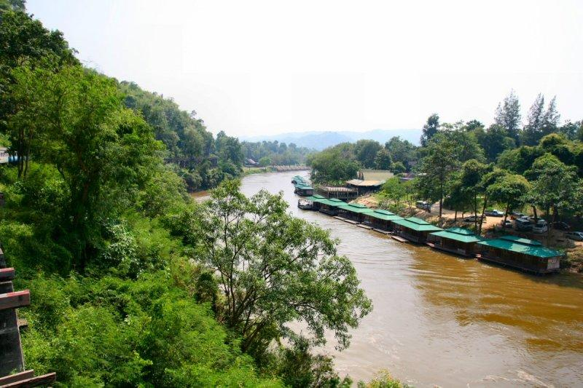

Slide 32
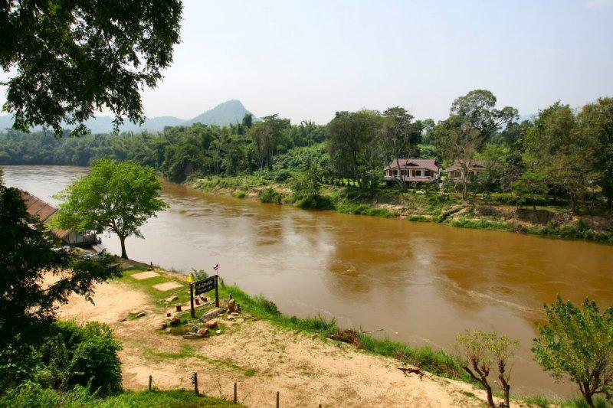

Slide 33
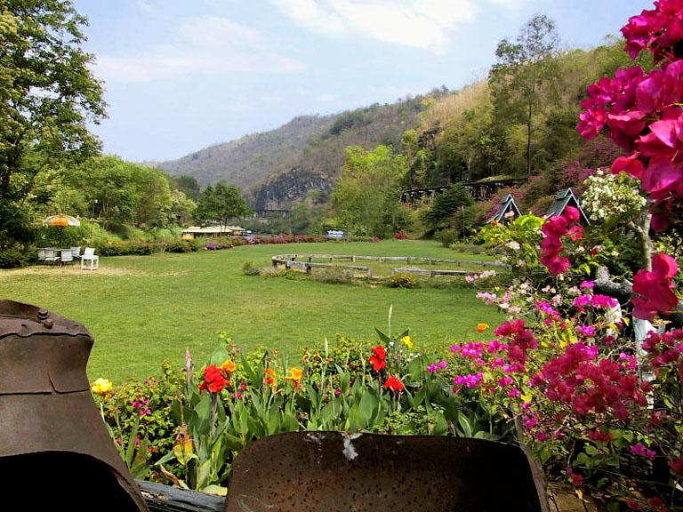

Slide 34
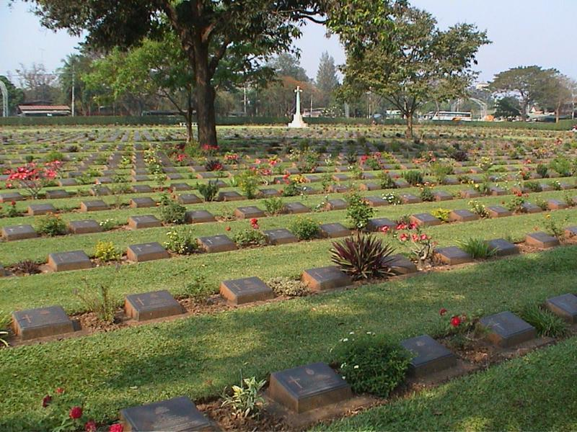

Slide 35
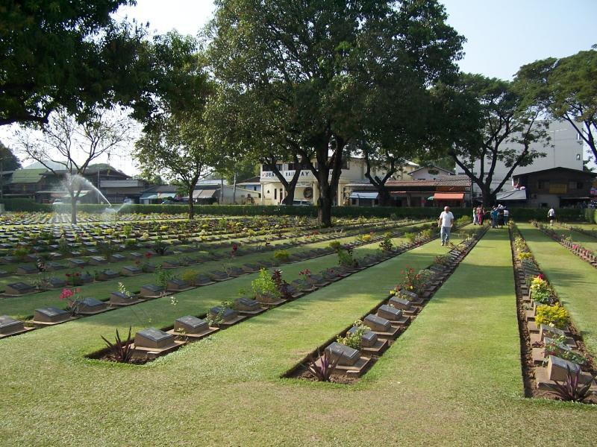

Slide 36
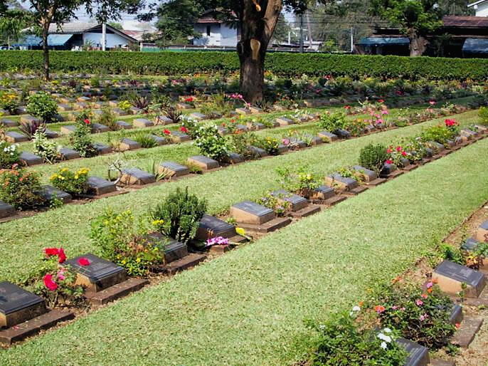

Slide 37
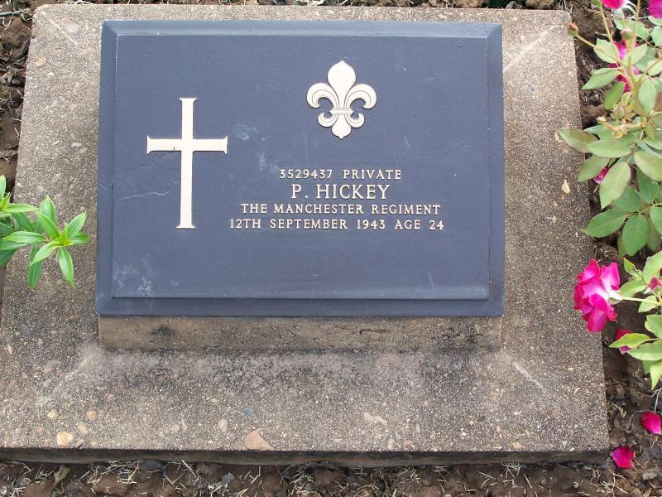

Slide 38
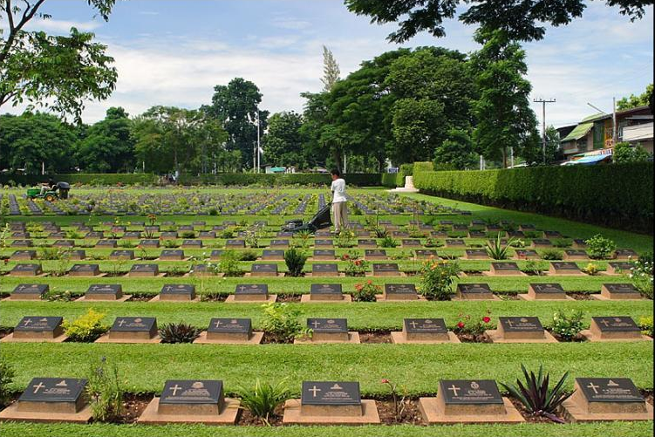

Slide 39
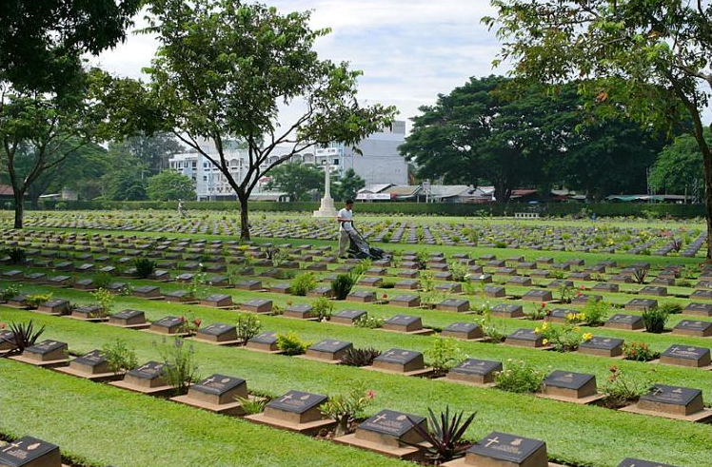

Slide 40
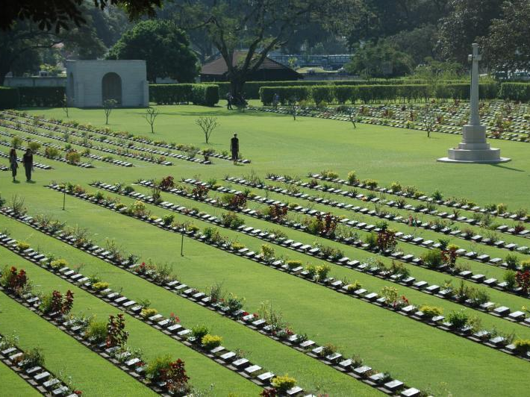

Slide 41
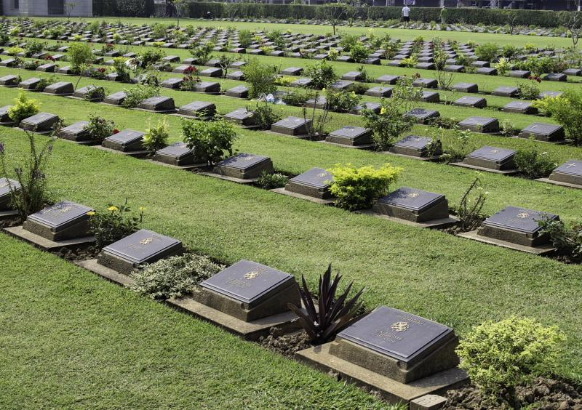

Slide 42
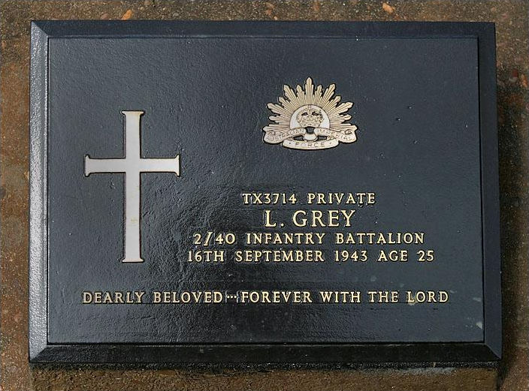

Slide 43
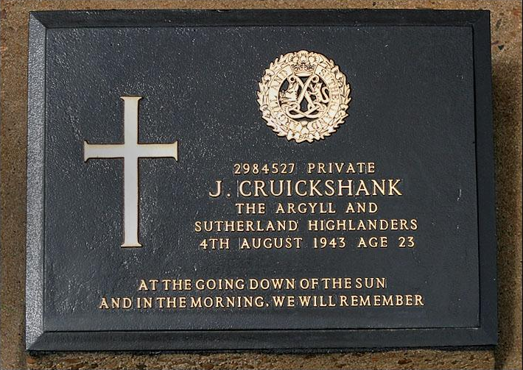

Slide 44
Kwai (Khwae Noi) : Es un río al oeste de Tailandia, cerca de la frontera con Birmania; desemboca en el Golfo de Tailandia. En los años de la Segunda Guerra Mundial, en el río se construyeron dos puentes. La construcción mató a muchos prisioneros de guerra aliados. David Lean hizo la famosa película “El puente sobre el río Kwai”, basada en la novela de Pierre Boulle con el mismo título.
Cuando los japoneses comenzaron la Segunda Guerra Mundial, inmediatamente empezaron a pensar en cómo evitar el bloqueo del Golfo de Bengala por los aliados. Idearon que la mejor solución sería la construcción del ferrocarril tailand-birmano entre las estaciones Pladuk en Tailandia y Thanbuvazat en Birmania, tramo de 415 km. A su vez trazar la ruta por el valle del río Kwai, a pesar de que la zona era completamente innaccesible para el hombre.
El trabajo en ambos extremos de la vía férrea se inició en junio de 1942. Fueron obligados a trabajar hasta 60.000 prisioneros de guerra aliados, que luego se ampliaron a 200.000. Con la ayuda de herramientas primitivas extrajeron tres millones de metros cúbicos de roca y construyeron casi quince kilómetros de puentes. Cuando la línea se completó quince meses después, mereció ser llamada “ferrocarril de la muerte”. Su establecimiento costó la vida de 16.000 prisioneros y 100.000 trabajadores asiáticos.
Clic para avanzar

Slide 45
La necesidad de construir un cruce sobre el río Kwai Yai, en el norte del lugar Kanczanaburi llamado Tha Makkham, fue uno de los mayores obstáculos en la construcción del ferrocarril tailand-birmano. Los componentes de acero del puente fueron traídos de Java y montados únicamente con bloques y cuerdas. Fue construído justo al lado del puente de madera temporal y en 1943 circuló el primer tren. La construcción de acero se terminó tres meses después. El trabajo de los diseñadores japoneses fue severamente dañado por los bombardeos aliados en 1944 y 1945. El puente de madera mantuvo las pilastras y el puente de acero fue reparado después de la guerra y está en uso en la actualidad.
Las condiciones en las que vivían y trabajaban los prisioneros de guerra aliados se puede ver en el JEATH War Museum, situado cerca del puente. JEATH es un acrónimo formado por los nombres de los seis países en relación con la construcción del ferrocarril: Japón, Reino Unido, Australia, Estados Unidos, Tailandia y Holanda. El museo fue construído como una copia de los barracones: Literas improvisando crudamente decenas de fotografías que muestran los prisioneros, muertos vivientes, aliados en pie en una línea junto a los oficiales japoneses arrogantes. Es una interesante exposición que incluye artículos de prensa e imágenes. Cuando las condiciones se deterioraron en el campo y se negó que se puideran hacer dibujos que representasen la vida de los presos, tenían que hacerse en secreto, en pedazos de papel higiénico robados. Sobre la base de algunos de ellos, especialmente hechos por un prisionero de guerra británico, Jack Chalker creó pinturas posteriormente. La parte más impactante de la exposición son dibujos y pinturas que describen la tortura.
Clic para avanzar

Slide 46
¿De dónde se sacó este tratamiento increíblemente cruel de los prisioneros de los japoneses?. Bueno, la violencia es una consecuencia del código Bushido Samurai, según el cual el soldado no debería aceptar la pena de privación de libertad, escogiendo más bien un suicidio ritual. Como personas carentes de honor, a los prisioneros aliados se les negaron todos los derechos. Las raciones eran muy pequeñas, el trabajo se prolongaba durante dieciocho horas, seguidas de una marcha hasta el campamento. Muchos prisioneros murieron de beri-beri, otros fueron víctimas de agotamiento causado por la disentería. La mayoría de las víctimas se produjeron, sin embargo, con la unión de la estación de los monzones, el cólera y la malaria.
En el cementerio Kanczanaburi están enterrados la mayoría de los prisioneros de guerra aliados. Entre los jardines impecablemente cuidados y flores se pueden encontrar aquí, dispuestos en filas ordenadas, las tumbas de 6.982 prisioneros de guerra. En muchas de las lápidas de piedra se pueden leer sólo: “un hombre que dio la vida por su país”. Se puede ver que la mayoría de la gente enterrada aquí murió a la edad de 25 años.
Clic para avanzar
Después, automático

Slide 47
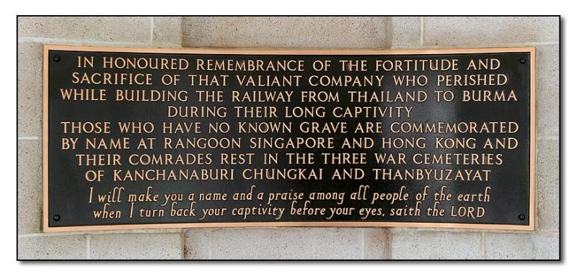

Slide 48
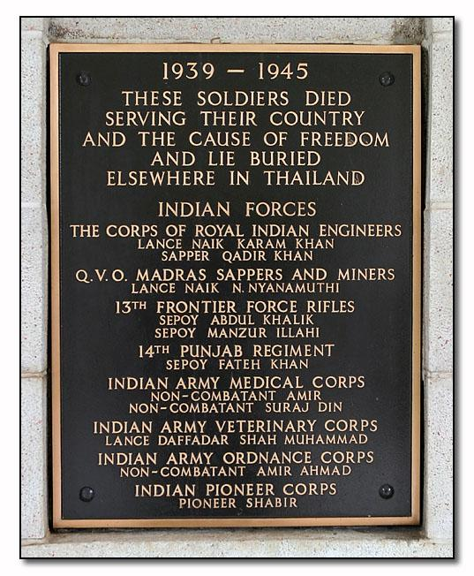

Slide 49
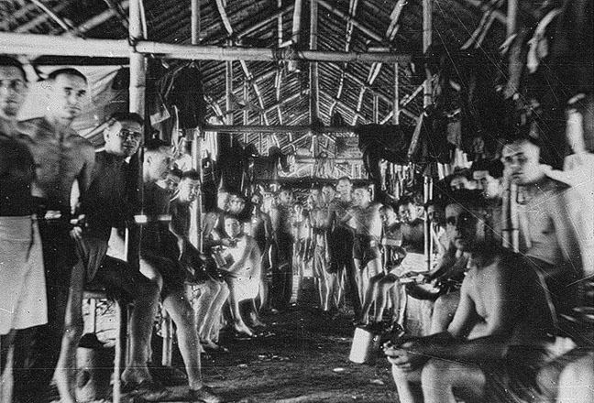

Slide 50
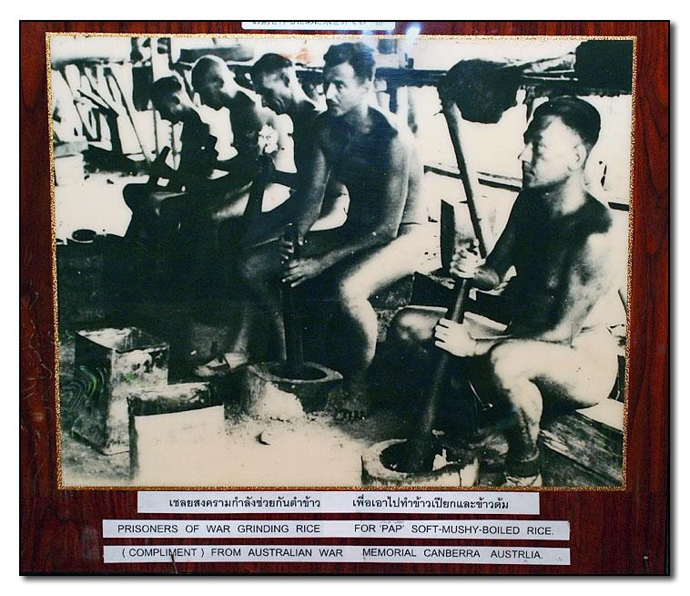

Slide 51
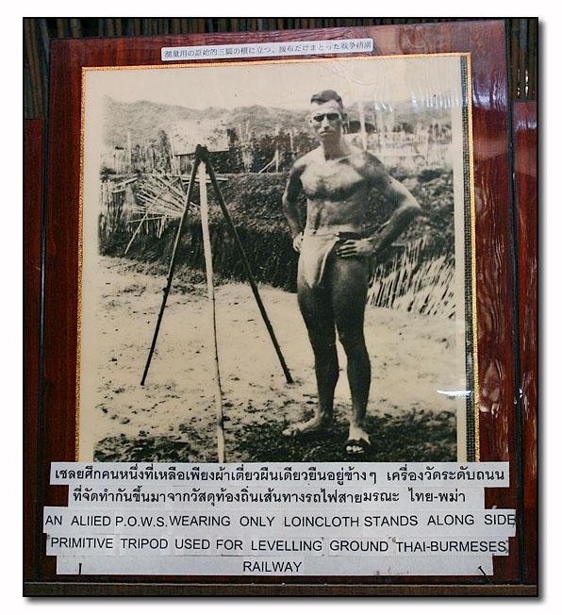

Slide 52


Slide 53


Slide 54


Slide 55


Slide 56


Slide 57


Slide 58


Slide 59


Slide 60

Fin

Slide 61



Accede a la sección que desees desde aquí:
Propia Creación
De la Red
Dedicatorias | Fechas Especiales | Graciosos
Historia y Arte | Lugares | Musicales
Naturaleza y Ciencias | Política | Reflexión
Religiosos | Románticos | Salud
Dedicatorias | Fechas Especiales | Graciosos
Historia y Arte | Lugares | Musicales
Naturaleza y Ciencias | Política | Reflexión
Religiosos | Románticos | Salud
Si deseas recibir pps periódicamente en tu correo electrónico subscríbete aquí:

